Slide 1
컴퓨터 네트워크
1장 Traceroute
순천향대학교 컴퓨터공학과
20184102 신주용
Notes:
http://minheeblog.tistory.com/category/PPT

Slide 2
실습과제 1-1 Traceroute 적용, 연습문제 P18
P18. 윈도우(리눅스) Traceroute와 툴(임의 선택)을 사용하여
임의의 지정된 목적지 경로에 따라 출발지에서 라우터까지
지연을 측정하고 분석
아래의 2 종류 Traceroute 툴 사용하여 측정
하루 중 다른 세번의 시간에 측정하여 왕복 지연의 평균, 표준편차 계산
같은 대륙 및 다른 대륙의 출발지, 목적지 사이에서 측정
Notes:
http://minheeblog.tistory.com/category/PPT

Slide 3
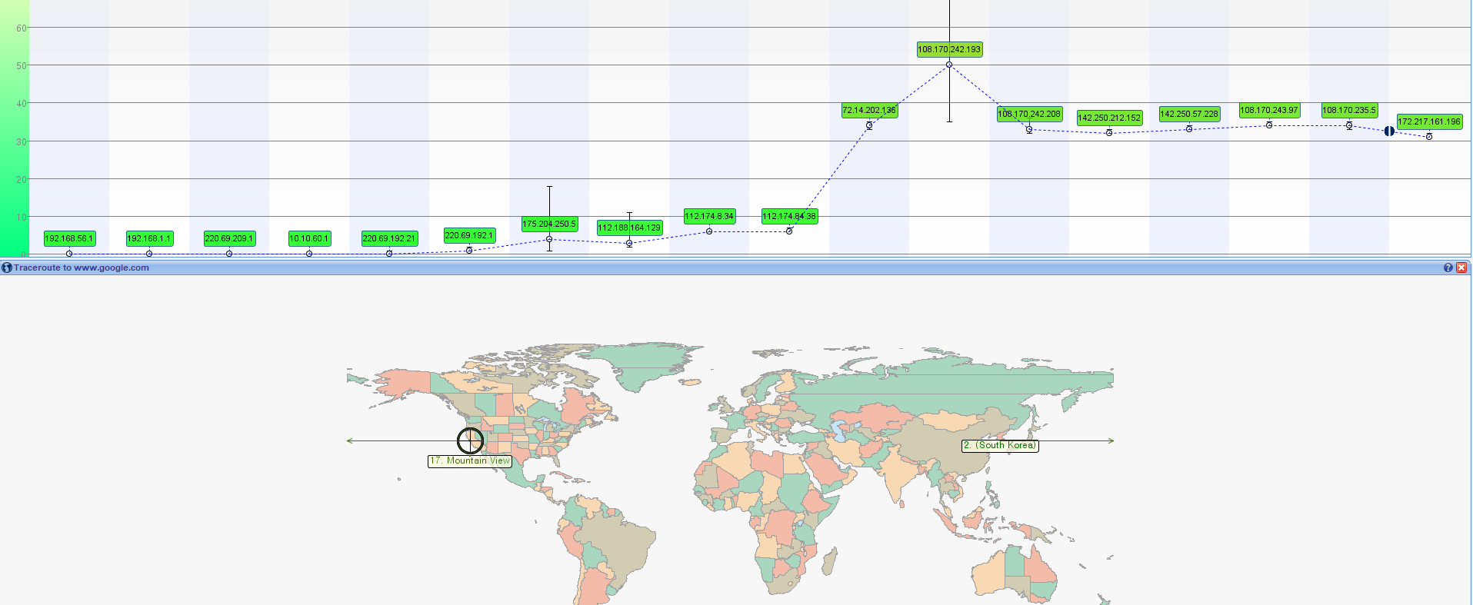
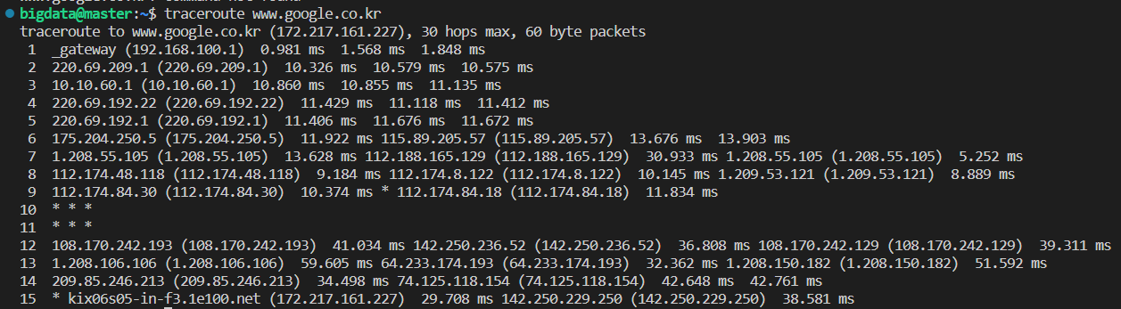
Traceroute, Visualroute 사용 지연 분석
순천향대학교 컴퓨터공학과 20184102 신주용
01
google.com 1차 13:00
Notes:
http://minheeblog.tistory.com/category/PPT

Slide 4
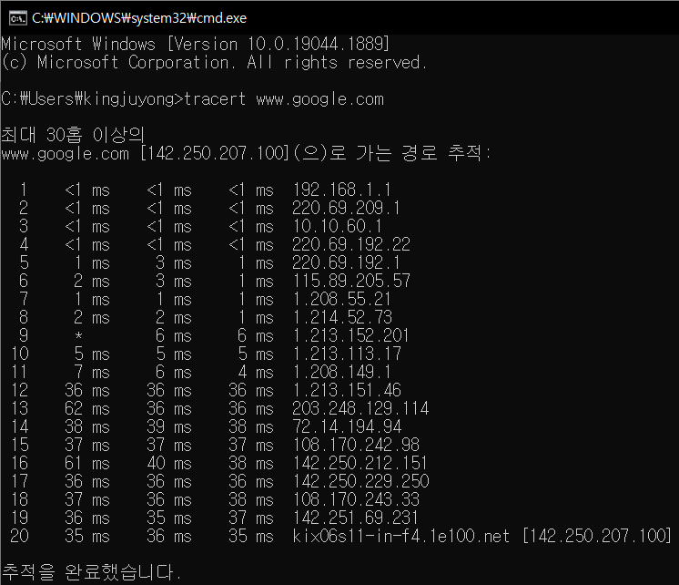
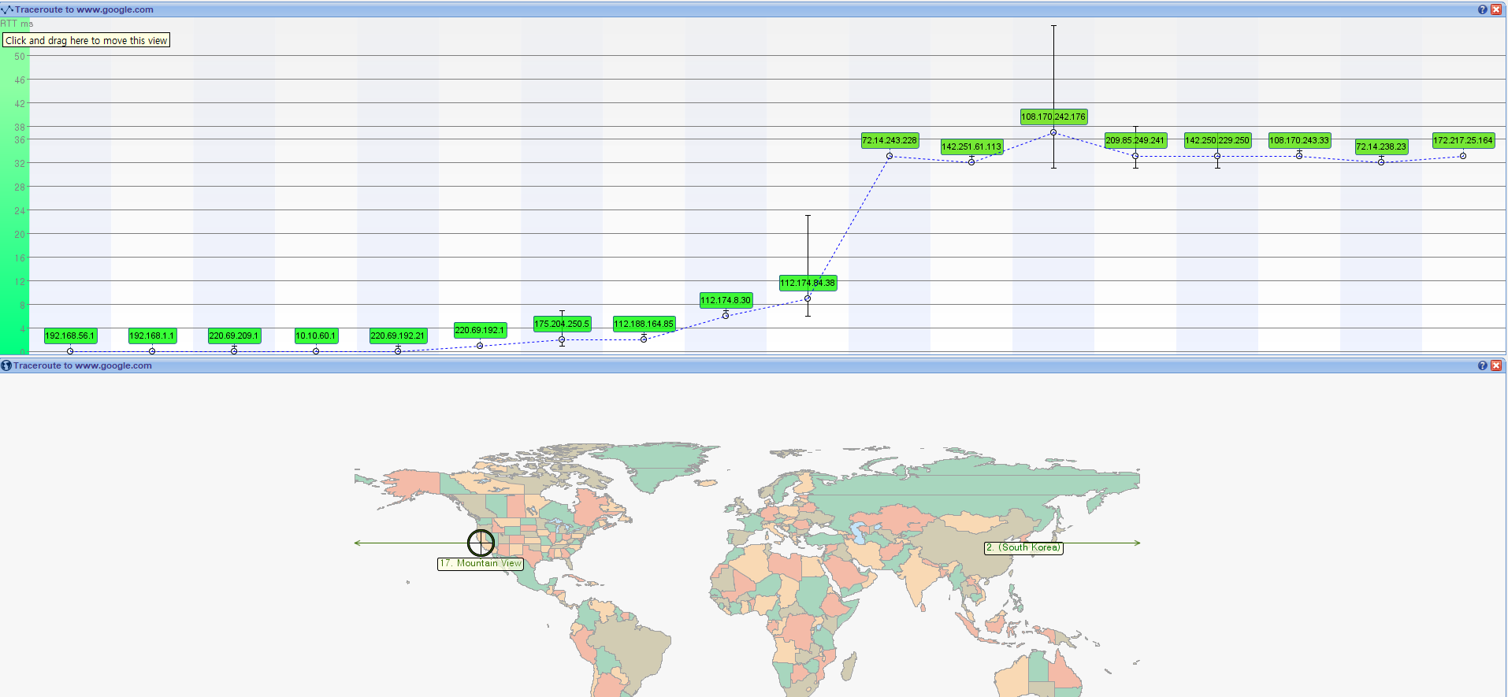
Traceroute, Visualroute 사용 지연 분석
순천향대학교 컴퓨터공학과 20184102 신주용
02
google.com 2차 15:00
Notes:
http://minheeblog.tistory.com/category/PPT

Slide 5
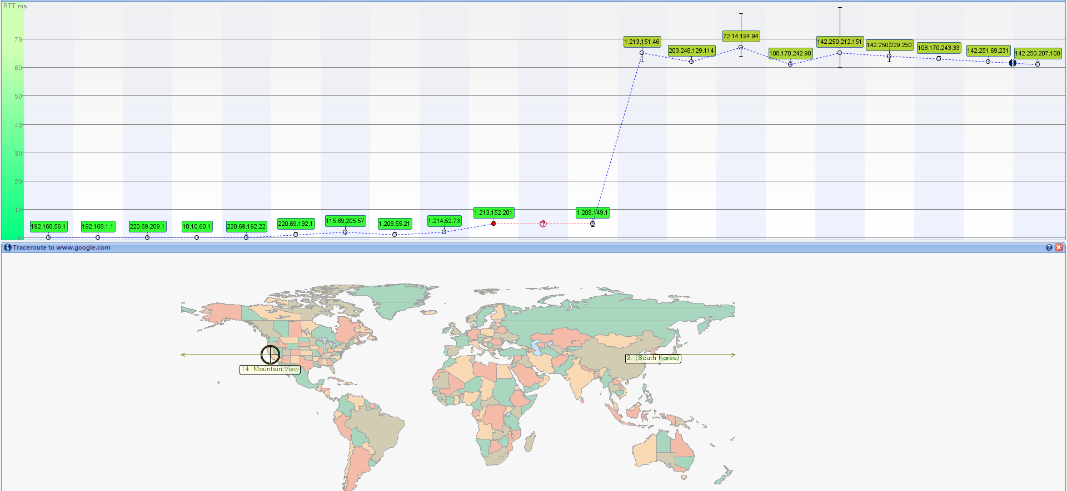
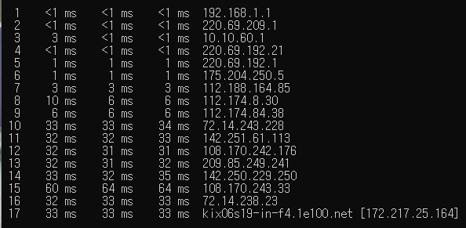
Traceroute, Visualroute 사용 지연 분석
순천향대학교 컴퓨터공학과 20184102 신주용
03
google.com 3차 21:00
Notes:
http://minheeblog.tistory.com/category/PPT

Slide 6
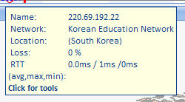
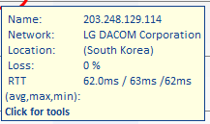
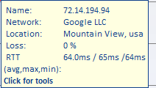
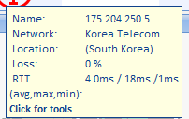
Traceroute, Visualroute 사용 지연 분석
순천향대학교 컴퓨터공학과 20184102 신주용
04
평균, 표준편차 분석
(차수별 합계 시간 기준)
1차 – 254, 265, 166 / 라우터 수 13
2차 – 400, 361, 354 / 라우터 수 20
3차 – 314, 310, 316 / 라우터 수 17
평균 - 323, 312, 279
표준편차 - 60 39 81
ISP는KT, 구글 LLC, LG DACOM등이 관측됨
나머지 정보들은 알 수 없음
Notes:
http://minheeblog.tistory.com/category/PPT

Slide 7
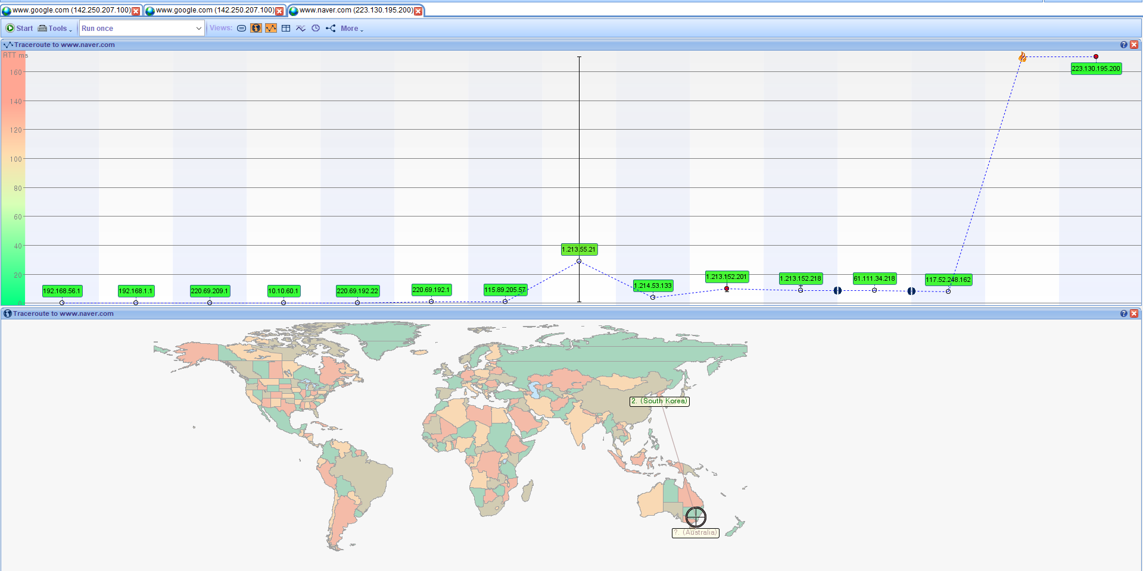
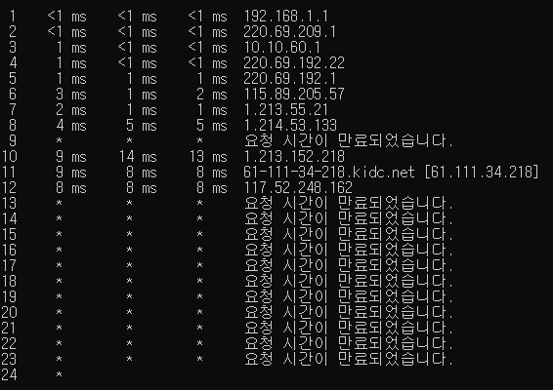
Traceroute, Visualroute 사용 지연 분석
순천향대학교 컴퓨터공학과 20184102 신주용
05
naver.com 1차 13:00
Notes:
http://minheeblog.tistory.com/category/PPT

Slide 8
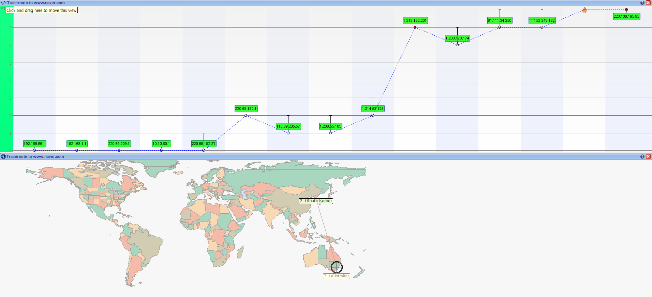
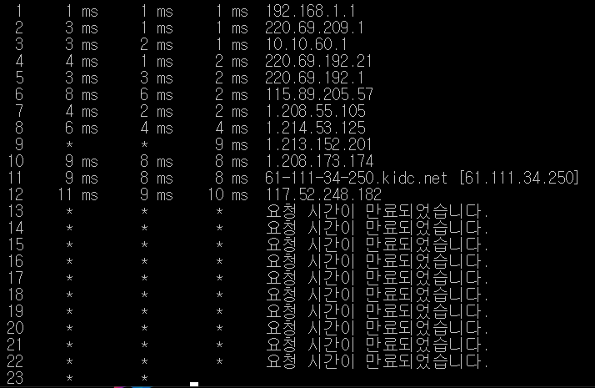
Traceroute, Visualroute 사용 지연 분석
순천향대학교 컴퓨터공학과 20184102 신주용
06
naver.com 2차 15:00
Notes:
http://minheeblog.tistory.com/category/PPT

Slide 9
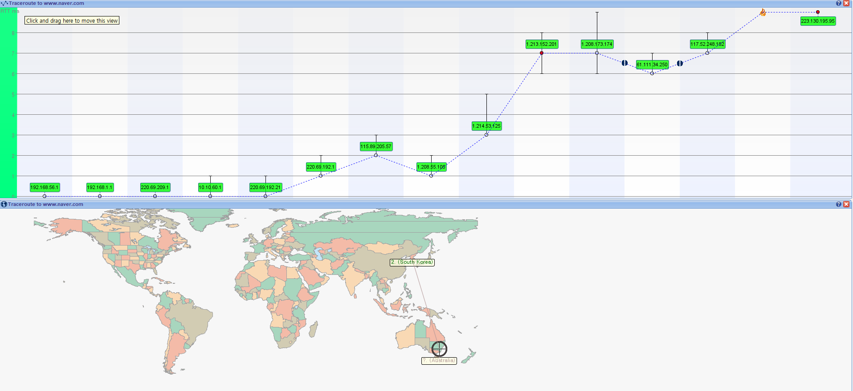
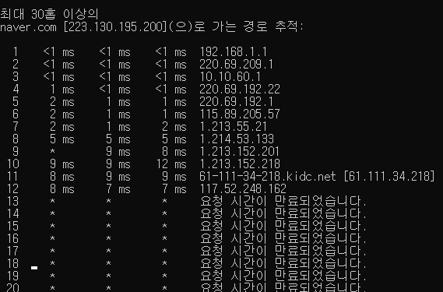
Traceroute, Visualroute 사용 지연 분석
순천향대학교 컴퓨터공학과 20184102 신주용
07
naver.com 3차 21:00
Notes:
http://minheeblog.tistory.com/category/PPT

Slide 10
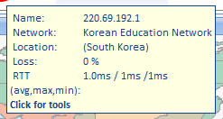
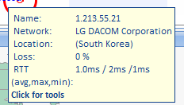
Traceroute, Visualroute 사용 지연 분석
순천향대학교 컴퓨터공학과 20184102 신주용
08
평균, 표준편차 분석
(차수별 합계 시간 기준)
1차 – 40, 42, 42 / 라우터 수 11
2차 – 61, 45, 50 / 라우터 수 11
3차 – 40, 46, 49 / 라우터 수 12
평균 - 47, 44, 47
표준편차 – 10 2 4
ISP는 LG DACOM만 관측됨
Notes:
http://minheeblog.tistory.com/category/PPT

Slide 11
Traceroute, Visualroute 사용 지연 분석
순천향대학교 컴퓨터공학과 20184102 신주용
09
비교
네이버 접속시 평균 지연시간이 압도적으로 짧고 표준편차 역시 작음
국내망을 사용하기에 지연시간이 짧은 것으로 보임
구글 접속시 해저케이블을 통과하는 시간으로 인해 지연이 크게 발생
시간대에 따라 접속하는 경로가 달라짐
라우팅 알고리즘을 통해 최적의 경로를 탐색
라우터 개수
일반적으로 구글 접속의 경우가 더 많은 라우터를 경유하지만, 때에 따라 구글 접속이 더 적은 라우터를 경유하기도 함
네이버의 경우 가려진 주소가 많아 정확한 경로를 알 수 없었고, 대체로 분당 정자동 -> 강남 역삼을 통해 가는 것을 확인할 수 있었음
구글은 Mountain View 라는 정보 이외에는 확인 불가
Notes:
http://minheeblog.tistory.com/category/PPT

Slide 12
순천향대학교 컴퓨터공학과
THANK
YOU
20184102
신 주 용
Notes:
http://minheeblog.tistory.com/category/PPT

